Slide 1

并行程序设计与算法
课程简介
王桢
中山大学计算机学院
2024年春季

Slide 2
教师信息
主讲教师：王桢
个人主页：https://joneswong.github.io/about/
Email: wangzh665@mail.sysu.edu.cn
研究方向：
机器学习理论与应用
课程网站：
TBA
助教信息：
李俞乐、岑景成
课程交流群：TBA

Slide 3
课程简介
课程对象：
没有接触过并行计算的学生
课程目的：
讲解并行计算的基本原理，及其编程与算法
修这门课需要的预备知识
对计算机的组成有一定的概念（有修过操作系统、计算机组成原理更好）
C、C++编程
学过线性代数

Slide 4
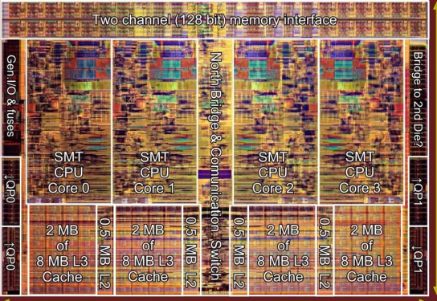
课程内容
并行计算的有关概念
并行计算系统的硬件和软件
并行程序的性能评价方法和设计技术
多机多核条件下消息传递接口MPI的基本原理
单机多核条件下的Pthread应用
单机多核条件下的OpenMP应用
异构编程（CUDA）的基本知识和方法
数据并行的软硬件体系结构
典型的并行算法

Slide 5
课程教材
教材和参考书目：
并行程序设计导论，Peter S Pacheco, 机械工业出版社， 2016
并行多核体系结构基础，汤孟岩，机械工业出版社， 2019
Ananth Grama, Anshul Gupta, George Karypis, Vipin Kumar, Introduction to Parallel Computing (2nd Edition), Pearson Education Limited, 2003.（有中译本）
陈国良，并行计算――结构.算法.编程 高等教育出版社，2003.
John L. Hennessy, David A. Patterson. Computer Architecture: A Quantitative Approach. Morgan Kaufmann; 5 edition，2011

Slide 6

课程考核
考核形式：
期末：60%，闭卷！
平时作业 （编程+理论+考勤）：40%
作业提交形式：
通过超算习堂平台（easyhpc.net）在线提交

Slide 7
让我们开始吧！

